Slide 1

PONTIFÍCIA UNIVERSIDADE CATÓLICA DE MINAS GERAIS NÚCLEO DE EDUCAÇÃO A DISTÂNCIA
PÓS-GRADUAÇÃO LATO SENSU EM CIÊNCIA DE DADOS E BIG DATA
TRABALHO DE CONCLUSÃO DE CURSO
UM MODELO DE APRENDIZADO DE MÁQUINA SUPERVISIONADO PARA PREVISÃO DE QUANTIDADE DE PÚBLICO NOS JOGOS DO CAMPEONATO BRASILEIRO DE FUTEBOL
Salomão Fernandes de Freitas Júnior
JUNHO/2024

Slide 2

INTRODUÇÃO
ETAPAS DO PROJETO
MODELO CRISP-DM
Entendimento do Domínio do Problema
Coleta de Dados
Análise Exploratória dos Dados
Preparação dos Dados
Criação de Modelos de Machine Learning
Apresentação dos Resultados
Implantação da Solução em Ambiente de Produção
Entendimento do Domínio do Problema
Coleta de Dados
Análise Exploratória dos Dados
Preparação dos Dados
Criação de Modelos de Machine Learning
Apresentação dos Resultados
Implantação da Solução em Ambiente de Produção

Slide 3



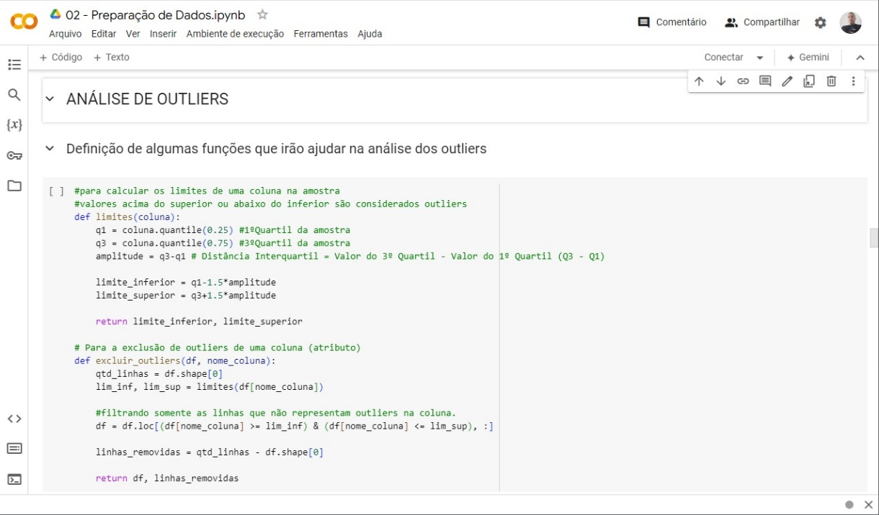
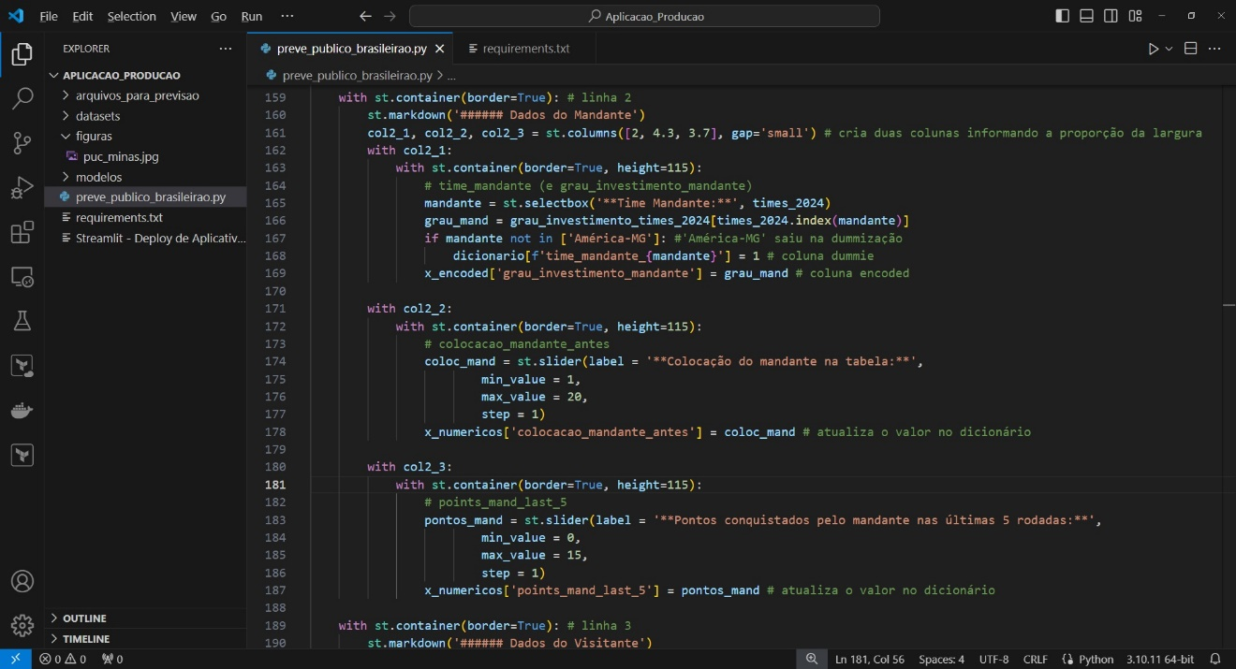




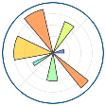


AMBIENTE TECNOLÓGICO
ANÁLISE EXPLORATÓRIA / PREPARAÇÃO DE DADOS / MACHINE LEARNING
APLICAÇÃO WEB DE PRODUÇÃO
Google Colab
Visual Studio Code
pandas

